Slide 1
지도 빅데이터를 이용한 Image to Image Translation
20145170 정재민

Slide 2
INDEX
개발 계획
목적/기대효과
내용 및 방법
일정
참고

Slide 3
PLAN
1. 데이터 선택하기(이미 선택을 했다.)
2. 데이터 전처리
3. 모델 이해(pix2pix)
4. 결과 확인
5. 결과 확인 후 수정/보완

Slide 4
Method
DeepLearning
Convolution – 합성곱
GAN(Generative Adversarial Network) – 적대적 생성 네트워크

Slide 5
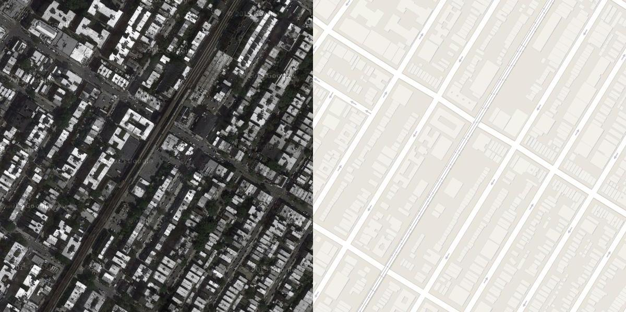
DATA

Slide 6
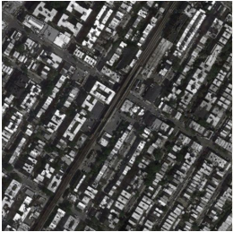
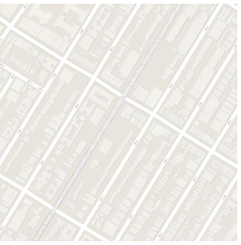
PREPROCESSING

Slide 7
MODEL - Pix2Pix
MODEL
discriminator
generator
REAL
TARGET

Slide 8
Generator
Generate
REAL
생성된 Image

Slide 9
Discriminator
Discriminator
생성된 Image
REAL / FAKE
TARGET

Slide 10
Schedule
5/13 ~ 5/17 : 데이터 전처리, pix2pix 모델 작성(tensorflow)
5/20 ~ 5/24 : pix2pix 모델 작성
5/27 ~ 5/31 : 결과 확인/수정/보완

Slide 11
REFRENCE
DataSet
https://people.eecs.berkeley.edu/~tinghuiz/projects/pix2pix/datasets/
Paper/Demo/code
https://phillipi.github.io/pix2pix/

